Slide 1
給与支払報告書の概要
総括表の作成
個人別明細書の作成
普通徴収切替理由書の作成
給与支払報告書提出後の手続き
ｅＬＴＡＸについて
Notes:
次に、個人別明細書の書き方を説明いたします。
個人別明細書は、源泉徴収票と同じ内容ですが、
特に住民税の課税資料として、注意していただきたい点について
説明いたします。
★クリック★
◇画面が切り替わる◇

Slide 2
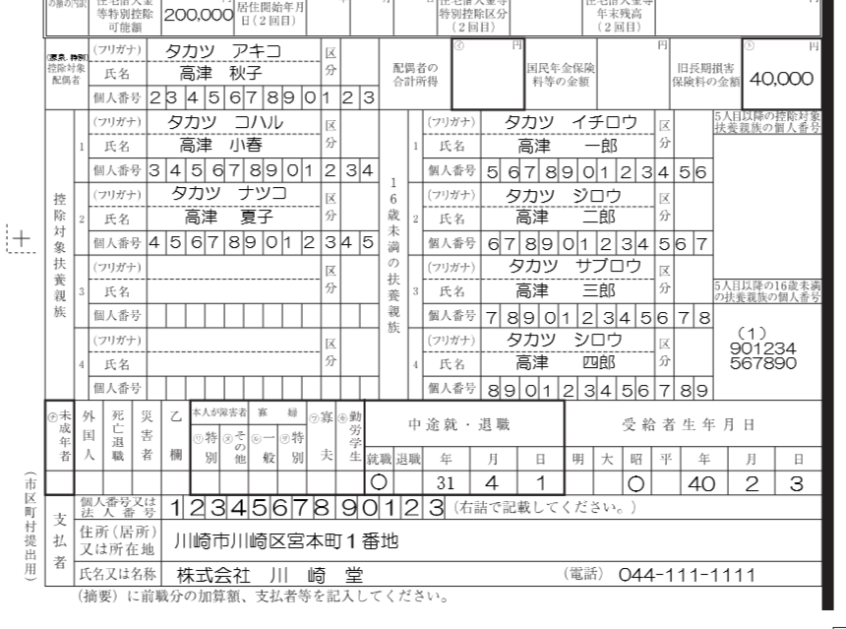
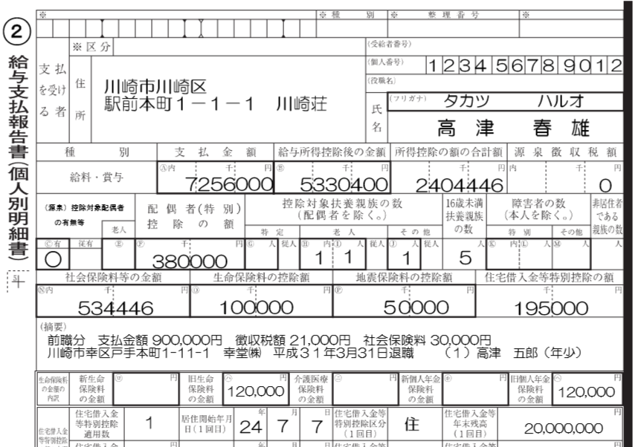
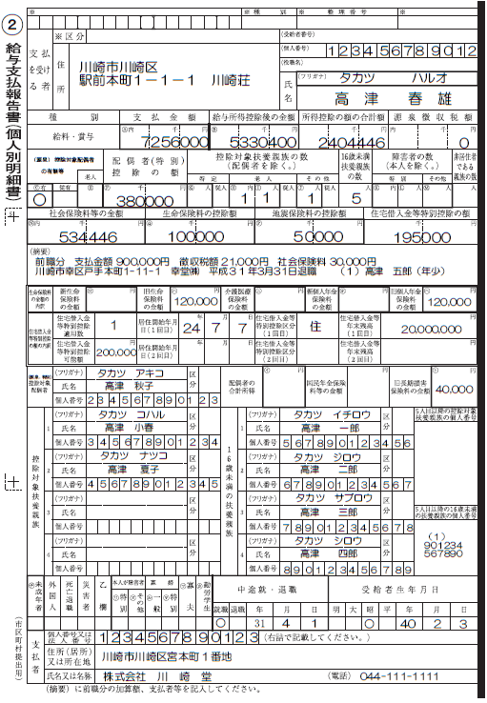
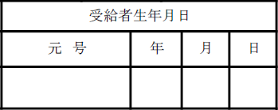
住所
７
個人番号
７
40,000
102
フリガナ
× × ×× ×× ×
令和６年３月３１日退職
× × ×× ×× ×
× × ×× ×× ×
× × ×× ×× ×
40,000
６
昭和
４０
２
３
令和６年3月31日退職
昭和
４０
２
３
××
６
生年月日
Notes:
◇一呼吸おく◇
★クリック（住所と→○がでる）★
住所欄には、令和７年1月１日現在の住所を記入してください。
なお、退職者については、退職日現在の住所で構いません。
また、アパートなどの建物名と部屋番号も忘れずに記入してください。
★クリック（個人番号と→○がでる）★
個人番号欄には、給与受給者の個人番号を記入してください。
★クリック（フリガナと→○がでる）★
氏名欄には、必ずフリガナも記入してください。
★クリック（生年月日と→○がでる）★
生年月日も正確に記入してください。
川崎市では、この「住所」「個人番号」「氏名のフリガナ」「生年月日」の４項目を用いて
課税台帳と照合し、個人を特定しています。
この４項目に記入漏れがあると、個人の特定に時間を要しますので
必ず記入してください。
★クリック★
◇画面が切り替わる◇

Slide 3
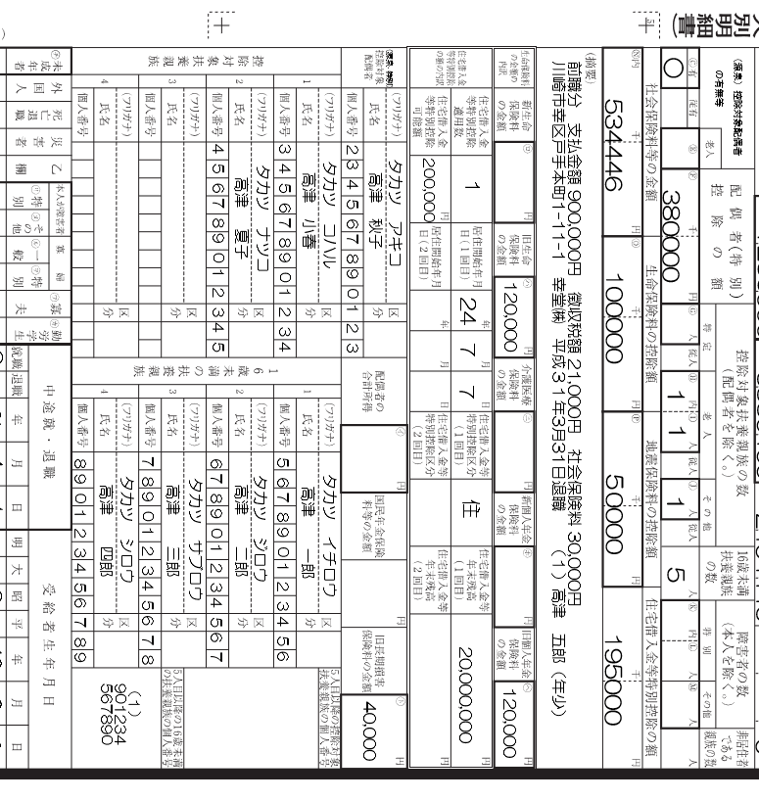
配偶者・扶養控除
（源泉・特別）
控除対象配偶者
控除対象
扶養親族
令和６年３月３１日退職
１６歳未満の扶養親族
××
40,000
Notes:
次に、扶養控除の欄の記入について説明いたします。
★クリック（控除対象配偶者等の各項目を囲む。）★
「控除対象配偶者」「控除対象扶養親族」「１６歳未満の扶養親族」の各欄に、
該当する方の氏名と個人番号を記入してください。
配偶者特別控除に該当する場合も、「控除対象配偶者」の欄に記入してください。
★クリック（控除対象配偶者の「有」欄を囲み点滅で強調。）★
「控除対象配偶者」の「有」の印はこちらに、
★クリック（「配偶者(特別)控除の額」欄を囲み点滅で強調。）★
配偶者控除と配偶者特別控除の控除額はこちらに、
★クリック（控除対象扶養親族の「人数」欄を囲み点滅で強調。）★
「控除対象扶養親族」の人数はこちらに、
★クリック（１６歳未満の扶養親族の「人数」欄を囲み点滅で強調。）★
「１６歳未満の扶養親族」の人数はこちらに、それぞれ記入してください。
扶養親族は、住民税の課税・非課税の判定だけでなく、
健康保険や年金などの各種制度にも大きく影響しますので、
記入漏れのないようご注意ください。
★クリック★ ◇画面が切り替わる◇

Slide 4
国外扶養親族
３０歳未満または７０歳以上
01
３０歳以上７０歳未満、かつ、留学生
02
３０歳以上７０歳未満、かつ、障害者
03
３０歳以上７０歳未満、かつ、
年３８万円以上の送金をうけた
04
配偶者、１６歳未満の扶養親族が非居住者の場合は
区分に〇（マル）
Notes:
配偶者を除く控除対象扶養親族が非居住者であり、一定の要件に該当している場合は、
区分に番号を記載します。
一定の要件については国税庁ホームページに掲載されている「昨年度の年末調整のしかた」より確認ください。
３０歳未満又は７０歳以上の場合は区分番号01
３０歳以上７０歳未満かつ留学生の場合は区分番号０２
３０歳以上７０歳未満かつ障碍者の場合は区分番号03
３０歳以上７０歳未満かつ年３８万円以上の送金を受けた場合は区分番号０４
をそれぞれ記載します。
配偶者、または１６歳未満の扶養親族が非居住者の場合は、区分に〇をします。

